Slide 1

NaTech e prevenzione degli incidenti rilevanti. Ricadute sul Sistema di Gestione della Sicurezza secondo il D.Lgs. 105/2015
Il Rischio NaTech negli stabilimenti industriali a rischio di incidenti rilevanti
AIAS. Webinar. 10/06/2026
Ing. Romualdo Marrazzo (Esperto Senior HSE, Ispettore Seveso e AIA nazionale)
Responsabile della Sezione Analisi Integrata dei Rischi Industriali (VAL-RTEC-IND)
ISPRA - Istituto Superiore per la Protezione e la Ricerca Ambientale

Slide 2
Il ruolo di ISPRA nel controllo dei rischi industriali
ISPRA è Organo Tecnico Nazionale a supporto del MASE nelle attività di implementazione della direttiva Seveso e suo recepimento (D.Lgs. 105/2015) per la prevenzione del pericolo di incidente rilevante
Definizione dei contenuti tecnici di norme e decreti correlati
Predisposizione Inventario nazionale degli stabilimenti Seveso ed altri DB connessi (RdS, PEE, LUP)
Attività di istruttoria sul modulo Notifica e per la “esclusione sostanze”
Pianificazione triennale e svolgimento ispezioni SGS-PIR su stabilimenti SS su base regolare e a seguito di IR
Supporto per attività internazionali presso AACC (EU, OECD, OSCE)
Coordinamento e indirizzo di ARPA nell’ambito del SNPA
Collaborazione con altre autorità competenti per i RIR (MI – VVF; DPC; MIT), nell’ambito del Tavolo di Coordinamento Seveso
Formazione per ispettori nazionali Seveso rivolta a funzionari AA.CC.
https://www.isprambiente.gov.it/it/attivita/controlli-e-ispezioni-ambientali/rischio-industriale-e-direttive-seveso-1

Slide 3
Programma e temi
Esperienza storica rilevante
NaTech e prevenzione degli incidenti rilevanti
I pericoli naturali come causa significativa di incidenti industriali
Ricadute sul SGS-PIR: conclusioni e sviluppi

Slide 4
1. Esperienza storica rilevante

Slide 5
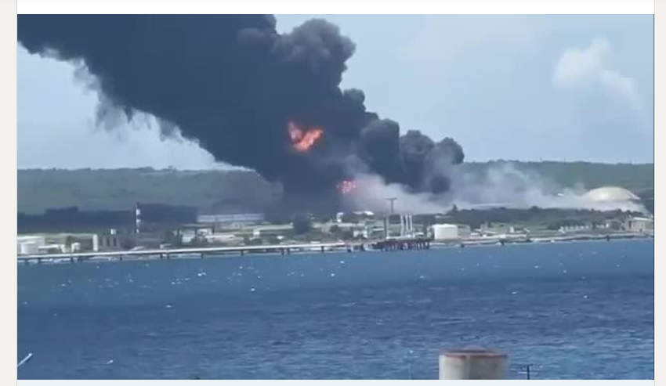
Alcuni eventi recenti
Grave incidente NaTech innescato da un fulmine avvenuto in un terminale di stoccaggio petrolifero nella baia di Matanzas, a Cuba (6/08/22)
  Non è necessario un grande terremoto, una tempesta o uno tsunami per innescare un grave incidente industriale
  Effetto domino coinvolgente 4 serbatoi da 300.000 barili
  16 morti, 125 feriti
https://www.facebook.com/watch/?v=800798041270836

Slide 6
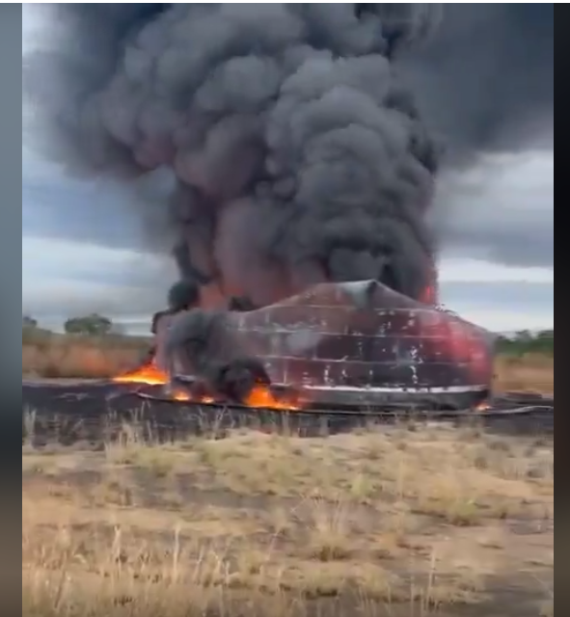
Alcuni eventi recenti
Un serbatoio con tetto galleggiante per il petrolio greggio è andato in fiamme dopo un fulmine a Cabimas, Venezuela (14/5/23)
  Eventi NaTech si verificano con una frequenza maggiore a causa della elevata fulminazione durante le giornate estive
https://www.linkedin.com/feed/update/urn:li:activity:7063531904913805312/

Slide 7
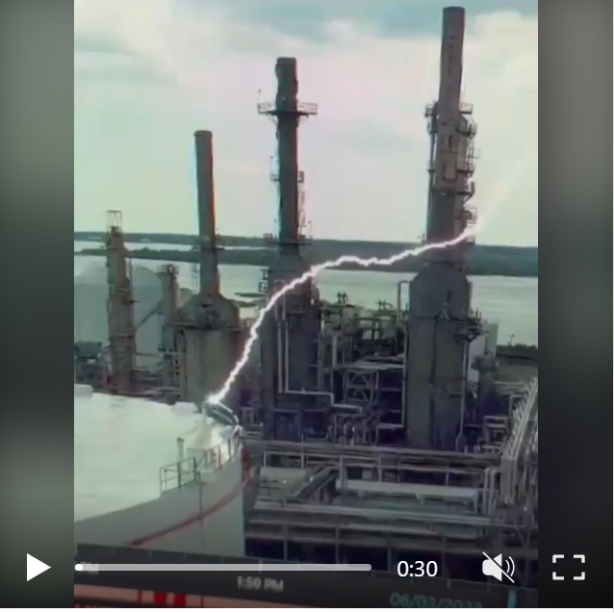
Alcuni eventi recenti
Un parco serbatoi è stato colpito da un fulmine vicino a Lake Charles, LA (Calcasieu Refining)
  Provocati un'esplosione e un grave incendio. Il serbatoio conteneva 46.000 barili di nafta (06/03/23)
  Ordine di evacuazione e di messa in sicurezza entro un raggio di 1,5 e 3 miglia dalla struttura
https://www.linkedin.com/feed/update/urn:li:activity:7071906079068098560/

Slide 8
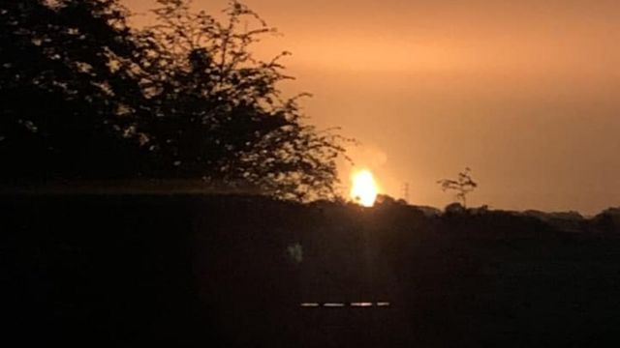
Alcuni eventi recenti
Un fulmine ha causato un'esplosione di gas nella centrale elettrica di Severn Trent Green vicino a Oxford (Regno Unito) – impianto di riciclaggio dei rifiuti alimentari (23/02/23)
  Esplosione di un serbatoio, dove i rifiuti alimentari si trasformano in biogas
  L'incendio ha danneggiato tre dei cinque serbatoi del sito (coperture in plastica “completamente distrutte”)
  Intervento di sei mezzi dei vigili del fuoco, 40 vigili del fuoco, polizia e quattro ambulanze, chiusura della A40
https://www.bbc.com/news/uk-england-oxfordshire-66990100.amp

Slide 9
2. NaTech e prevenzione degli incidenti rilevanti

Slide 10
NaTech e la direttiva Seveso
I NaTech sono incidenti tecnologici, come incendi, esplosioni e rilasci tossici, che possono verificarsi all'interno di stabilimenti industriali a seguito di disastri naturali
  La valutazione degli effetti degli eventi naturali sugli stabilimenti a Rischio di Incidenti Rilevanti richiede un approccio sistemico e multidisciplinare
La Direttiva Seveso III 2012/18/UE impone un obbligo al gestore del sito oltre che in termini di attività di controllo
  Identificare i pericoli e valutare i principali rischi per tenere conto dei rischi NaTech
  Verifiche da effettuare in sede ispettiva per la valutazione dell'attuazione dell’SGS-PIR

Slide 11
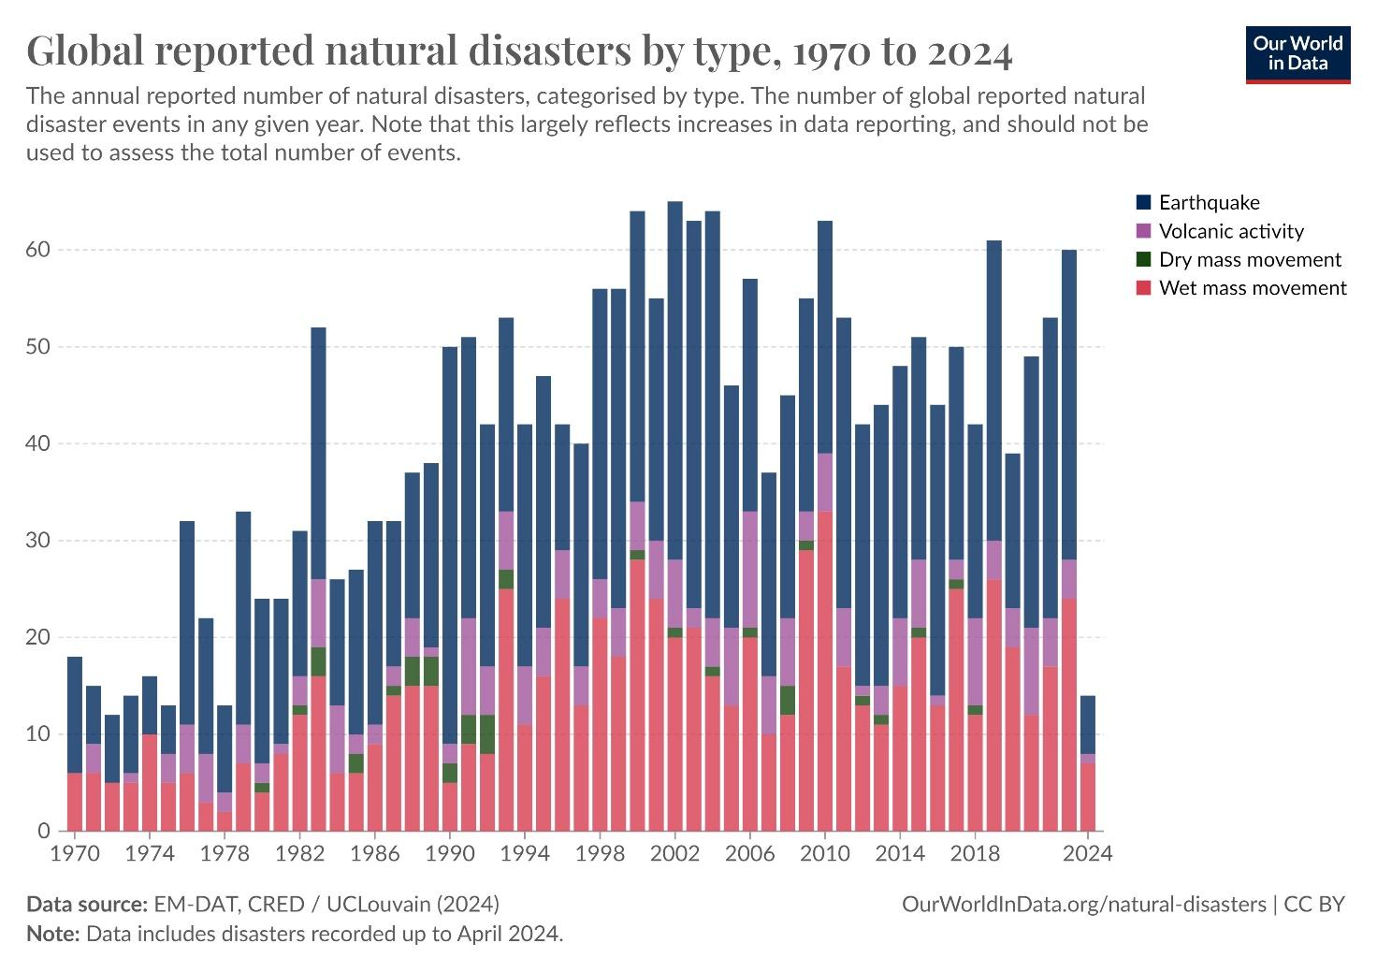
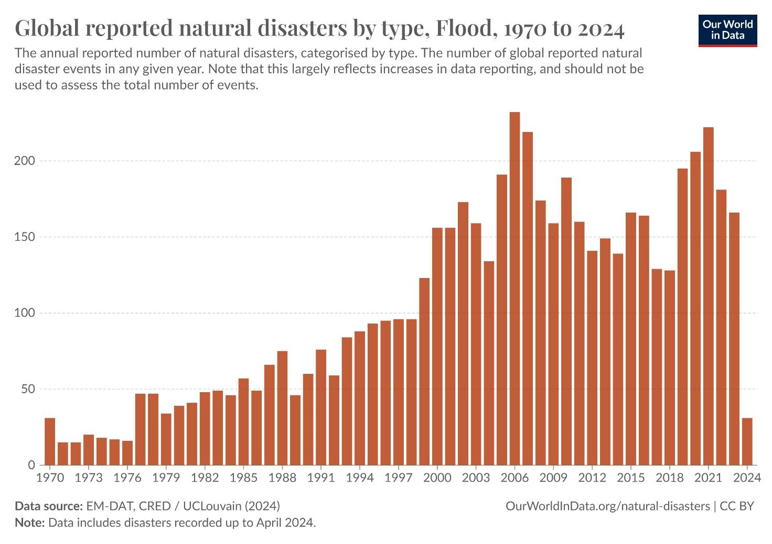
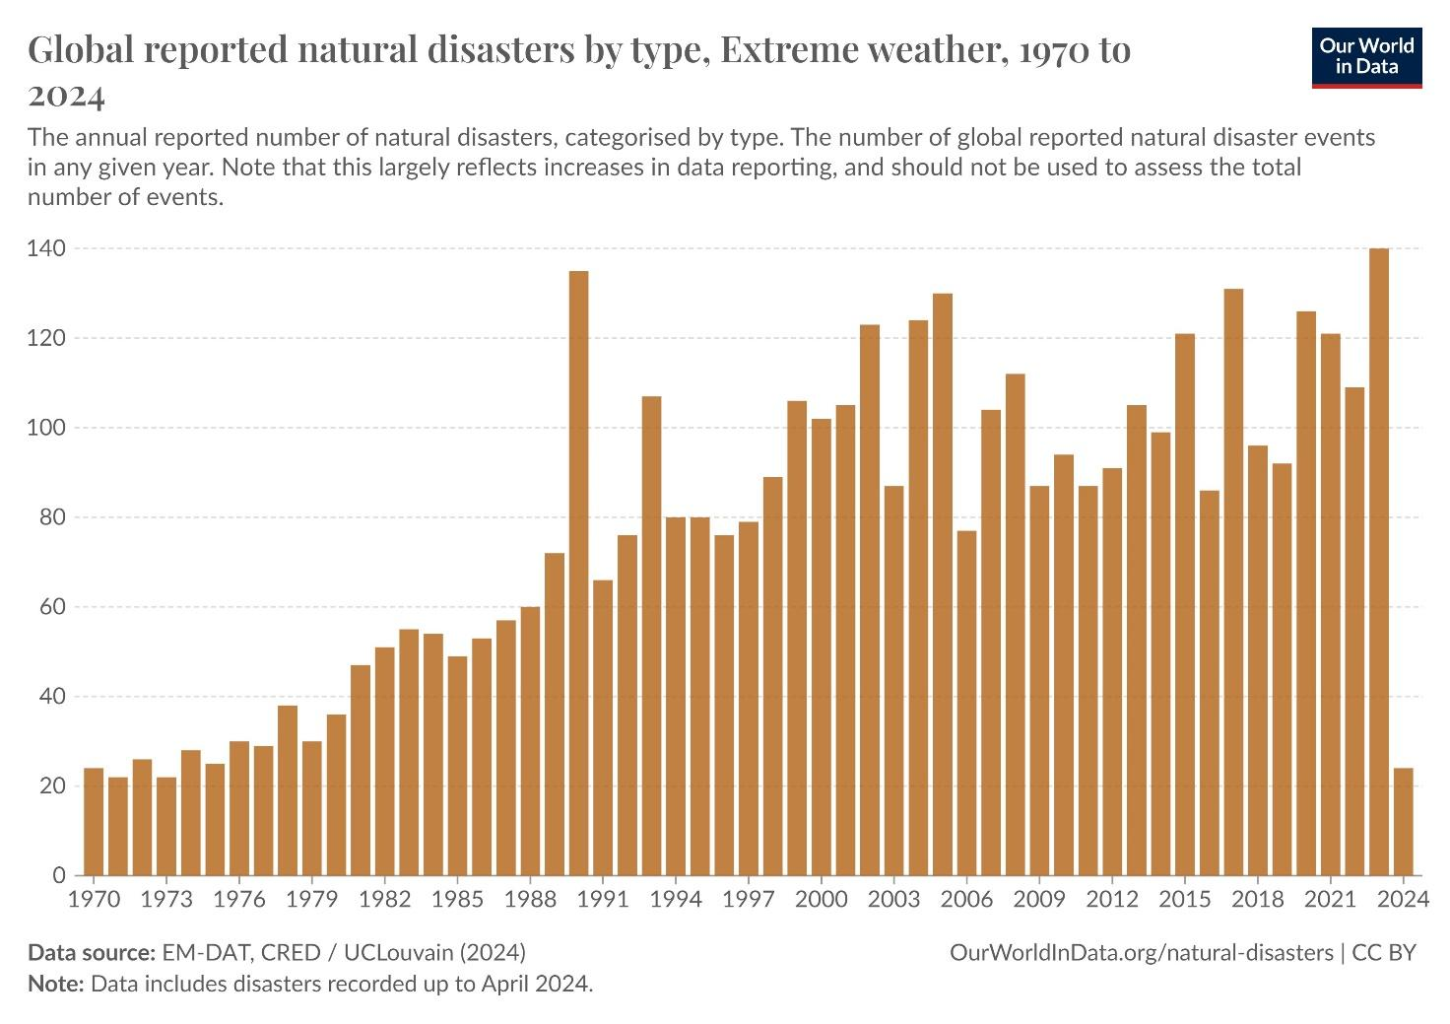
Eventi geofisici, alluvioni, temperature estreme
Eventi di natura idrogeologica, meteorologica e climatologica hanno costituito circa l’80% dei disastri naturali ed hanno contribuito per oltre i tre quarti ai danni economici prodotti dai pericoli naturali, provocati soprattutto da alluvioni e uragani, interessando aree estese

Slide 12
Cause ed impatti di eventi estremi
Anche se i cambiamenti climatici non possono escludersi, il fattore più rilevante risiede nella crescente vulnerabilità per incremento popolazione, beni e attività umane in aree a rischio
  Incremento danni osservato per miglioramento in raccolta e analisi dati
  Ci si attende nel prossimo futuro un loro incremento, con particolare riguardo per le perdite economiche conseguenti ad alluvioni
  I cambiamenti climatici influiscono sullo stato delle risorse idriche, alterando i cicli e i sistemi idrogeologici
  Il riscaldamento globale avrà l’effetto di intensificare il ciclo idrologico e incrementare la frequenza di eventi alluvionali, anche se permangono incertezze sulle stime quantitative per la frequenza e la magnitudo

Slide 13
3. I pericoli naturali come causa significativa di incidenti industriali

Slide 14
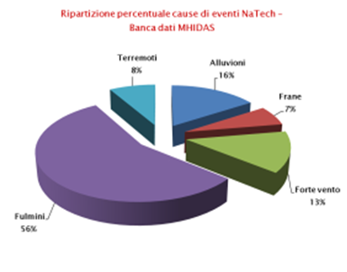
Incidenti vs. Eventi naturali estremi
Dal 1985 ad oggi nei Paesi UE si è verificato in media un incidente NaTech all'anno
Fonte: HSE, 2021
Le alluvioni, con conseguenti frane, e i fulmini rappresentano il pericolo naturale più comune e diffuso in UE e nel nostro Paese
Fonte: CCR, 2014

Slide 15
Vulnerabilità ai rischi naturali
Attrezzature e impianti industriali | Pericoli naturali per condizioni avverse
Centrali termoelettriche a gas, olio combustibile e carbone | Inondazioni
Condotte per il trasporto e distribuzione di gas, oleodotti | Inondazioni (frane)
Depositi GPL | Inondazioni
Depositi di oli minerali | Inondazioni, fulmini, forti venti, tempeste
Raffinerie e impianti chimici e petrolchimici:
Colonne di processo | Venti forti, tempeste
Serbatoi fuori terra | Forti venti, tempeste, inondazioni, fulmini
Serbatoi tumulati | Inondazioni
Condotte (anche interrate) | Inondazioni
Motori, pompe, compressori | Inondazioni
Sala controllo e strumentazione | Inondazioni, fulmini
Magazzini di prodotti confezionati | Inondazioni
Utenze di servizio comunemente presenti negli impianti industriali il cui guasto può portare a situazioni pericolose: caldaie; sistemi di refrigerazione; Torri di raffreddamento; Alimentazione elettrica; trattamento delle acque; sistemi a torcia | Forti venti, tempeste, inondazioni, fulmini, variazioni nella disponibilità di acqua, aumenti della temperatura dell'acqua e diminuzione della disponibilità di acqua di raffreddamento
Depositi di prodotti tossici | Inondazioni
Magazzini di prodotti fitosanitari | Inondazioni
Depositi, impianti e terminali costieri | Tempeste marine, innalzamento del livello del mare

Slide 16
Inondazioni
Molte attività produttive sono vulnerabili in caso di condizioni meteorologiche avverse con conseguenti alluvioni (ed eventualmente frane)
Ogni gestore di uno stabilimento di Seveso deve prepararsi in anticipo per limitare l'impatto che un'alluvione potrebbe avere
  Pianificazione dedicata che tiene conto di un possibile incidente rilevante
  Fornire attraverso l'adattamento del proprio SGS-PIR le misure necessarie per prevenire o limitare le conseguenze
  Direttiva 2007/60/CE relativa alla valutazione e alla gestione dei rischi di alluvioni (Direttiva Alluvioni - FD)

Slide 17
Incidenti industriali a seguito di alluvioni
A seguito di continue piogge torrenziali durate diversi giorni, si sono allagati gli impianti di una raffineria in zona portuale
  La produzione è stata interrotta a causa del livello dell'acqua
  Violento incendio e diverse esplosioni
  L'incendio è stato domato dopo 20 ore (2 morti e 4 feriti)
  Ingenti danni materiali derivanti dall'incidente
La sequenza degli incendi è stata causata dall'alluvione che ha movimentato l'olio esausto, allontanandolo dal sistema fognario e facendolo entrare in contatto con le parti calde degli impianti
  Attuazione di procedure efficaci per prevenire la rapida distribuzione di liquidi infiammabili da parte delle acque di dilavamento
  Buona pratica di manutenzione consiste nell'assicurarsi che gli scarichi siano puliti in modo da non ostruire lo scarico dell'acqua

Slide 18
Lezioni apprese e buone pratiche
Perimetro dello stabilimento , degli edifici o delle apparecchiature contenenti sostanze pericolose inaccessibili all'acqua
Costruzione di opere di difesa (strutture)
Installazione di valvole di non ritorno
Piano di controllo periodico (dopo/prima dell'alluvione)
Chiusura di aperture e punti di ingresso dell'acqua
Impermeabilizzazione delle pareti
Sigillare i punti di penetrazione nei muri
Pompe per la raccolta e lo scarico dell'acqua

Slide 19
Lezioni apprese e buone pratiche
Posizione al di fuori delle aree a rischio di inondazioni o al di sopra del livello massimo raggiungibile dell'acqua
Pompe antincendio, sprinkler, sistemi di soppressione e altri sistemi antincendio, con relative apparecchiature elettriche
Garantire la tenuta stagna, qualora la funzionalità sia richiesta durante l'alluvione per ragioni di sicurezza o per garantire la continuità
Attrezzature critiche per la sicurezza del processo, della produzione o delle operazioni svolte nell'edificio situato ad un livello più basso di quello raggiungibile dall’acqua
Le apparecchiature elettriche devono essere progettate per funzionare anche se immerse in continuo ed avere una classificazione elettrica IP X8
Protezione per immersione permanente in acqua - sommergibile fino a 3 m di profondità in immersione continua e comunque per più di un'ora, resistente ad una pressione di almeno 10 bar in tutte le direzioni

Slide 20
Fulminazioni
Ogni anno l'Italia è colpita mediamente da circa 600.000 fulmini, con una densità media di fulmini al suolo pari a ca. 2 scariche all'anno per km2
Il database SIRF (Sistema Italiano Rilevazione Fulmini) rileva il numero medio di fulmini al suolo per anno e per chilometro quadrato (Ng)*
  Il sistema di rilevamento è costituito da una rete di sensori per il rilevamento dei fulmini su tutto il territorio italiano
  Fornisce un valore di "Ng" basato sui dati sui fulmini raccolti in oltre dieci anni di osservazioni
  Questi dati hanno un’elevata precisione spaziale e temporale
*Linea guida CEI 81-29, che fa riferimento alla norma CEI EN IEC 62858:2020 (Fulmini/Reti di localizzazione/ Generalità)

Slide 21
Incidenti industriali a seguito di fulmini
A seguito di un temporale si è verificata una significativa interruzione dell'alimentazione elettrica di una raffineria che ha comportato la perdita del raffreddamento su una colonna di distillazione
  Alcuni sistemi di controllo erano di tipo manuale; una mancata rilevazione ha causato un aumento della pressione della colonna
  Apertura Valvole di sicurezza, progettate per proteggere le apparecchiature dalla sovrapressione, con un grande volume di gas rilasciato in atmosfera
L'impatto dei fulmini sull'alimentazione elettrica può essere una causa indiretta di perdita di contenimento
  Questo elemento ed i relativi sistemi critici per la sicurezza dovrebbero essere considerati nella valutazione del rischio, anche ai fini di eventuali sviluppi di eventi secondari (es. effetti ambientali)

Slide 22
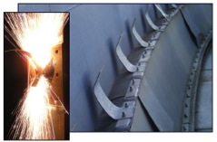
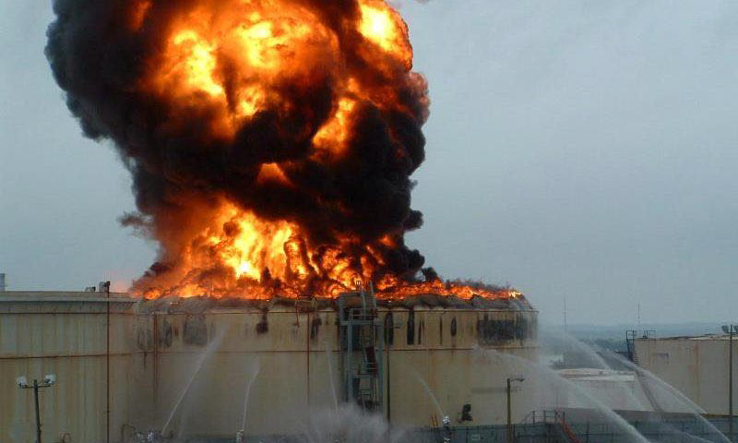
Incendi che coinvolgono i serbatoi di stoccaggio
Gli incendi che coinvolgono i serbatoi a tetto galleggiante sono tra i più diffusi per gli effetti delle scariche atmosferiche
Si verificano quando la corrente del fulmine passa tra gli «shunt» ed il mantello del serbatoio, con formazione di un arco elettrico che innesca i vapori infiammabili
  Gli shunt sono strisce metalliche che collegano elettricamente il mantello e il tetto del serbatoio
La pratica API RP 545* indica:
Installare shunt "sommersi" tra il tetto galleggiante e il mantello ogni 3 metri
Isolare elettricamente tutti i componenti del sistema di tenuta
Installare conduttori di collegamento tra tetto galleggiante e mantello ogni 30 metri, lungo tutta la circonferenza del serbatoio
* Recc. Pract. per la protezione contro i fulmini di serbatoi di stoccaggio fuori terra per liquidi infiammabili o combustibili

Slide 23
Principali pericoli causati dai fulmini
Danni da incendio | Danni da sovratensione | Danno da onde d'urto
Questo è il pericolo maggiore per impianti e apparecchiature, a partire dai serbatoi di stoccaggio, fino ad arrivare a cavi e tubazioni | È meno conosciuto, ma può causare gravi danni ai sistemi elettrici ed elettronici di controllo e gestione dei processi | I fulmini producono onde d’urto che possono essere distruttive
Un classico esempio è l' incendio dei tetti dei serbatoi, la distruzione di linee ed apparecchiature elettriche con conseguente interruzione e mancanza di energia elettrica | Le elevate sollecitazioni a cui è sottoposta l'apparecchiatura ne compromettono il corretto funzionamento durante la normale operatività e durante eventuali emergenze | Le onde d'urto possono danneggiare gravemente camini e torce

Slide 24
Misure di protezione per le apparecchiature
Messa a terra e collegamento equipotenziale | Schermatura magnetica e passaggio cavi | Protezione con sistema SPD (Surge Protection Device) | Interfacce isolanti
L'impianto di terra conduce e disperde la corrente del fulmine nel terreno. La rete equipotenziale minimizza le differenze di potenziale e può ridurre il campo | Le schermature locali attenuano il campo magnetico associato alla fulminazione (diretta o in prossimità della struttura), riducendo così gli impulsi indotti nelle linee interne | Il Sistema di protezione contro le sovratensioni limita gli effetti degli impulsi all'interno della struttura, sia di origine esterna che interna alla struttura | Le interfacce isolanti limitano gli effetti degli impulsi condotti sulle linee in entrata

Slide 25
4. Ricadute sul SGS-PIR: conclusioni e sviluppi

Slide 26
NaTech e ricadute tecnico-gestionali: esperienza operativa
Il gestore del sito dovrebbe sviluppare misure adeguate per affrontare i rischi naturali, per consentire il mantenimento e controllo in sicurezza degli impianti
Dall'analisi degli incidenti industriali è possibile focalizzare l'attenzione sulle principali tipologie di attrezzature vulnerabili
  Le lezioni apprese sono esempi utili di come gli stabilimenti potrebbero gestire questi problemi, attraverso specifiche procedure, buone pratiche e metodi
L’SGS-PIR svolge un ruolo importante per garantire la corretta attuazione delle misure di prevenzione e protezione contro gli eventi NaTech
  Specifiche procedure per gestire eventi da condizioni meteorologiche estreme (pioggia, fulmini, venti, temperature)

Slide 27
Le attività istituzionali in ambito NaTech
Il Tavolo di Coordinamento per l’applicazione uniforme della direttiva Seveso su tutto il territorio nazionale ha elaborato la LG “Rischio NaTech da sisma per gli stabilimenti soggetti al D.Lgs.105/2015 ” (marzo 2023)
Supporto per la valutazione della documentazione redatta dal Gestore considerando anche gli eventi naturali nell'analisi di sicurezza
Appendice A “ Scheda sintetica relativa alle verifiche e ai riscontri che possono essere effettuate durante le Ispezioni SGS-PIR in riferimento al Rischio NaTech da Sisma ”
Appendice B “ Scheda sintetica relativa alle verifiche e ai riscontri che possono essere effettuate durante le istruttorie per la valutazione del RdS in riferimento al Rischio NaTech da Sisma ”
https://www.portaleseveso.isprambiente.gov.it/Home

Slide 28
Elementi del SGS-PIR e il rischio NaTech
Politica di prevenzione degli incidenti rilevanti
  Principi e obiettivi in funzione della pericolosità del sito
Organizzazione e personale
  Formazione sui rischi potenziali e gestione delle situazioni incidentali (panico)
Identificazione e valutazione dei principali pericoli
  Valutazione NaTech effettuata per le componenti impiantistiche strutturali e non strutturali
Controllo operativo
  Individuazione degli elementi critici e relativi programmi di controllo considerando il rischio NaTech
Gestione delle modifiche
  Valutazione che le modifiche non comportino un aumento del rischio in caso di evento NaTech
Pianificazione delle emergenze
  Coerenza ed efficacia tra i diversi strumenti di gestione dell'emergenza, in caso di evento NaTech, in termini di mezzi, sistemi, uomini, procedure, istruzioni
Monitoraggio delle prestazioni
  Analisi dell'esperienza operativa considerando gli eventi in caso di NaTech
Controllo e revisione
  Attività periodica di audit di sicurezza considerando anche la possibilità di evento NaTech

Slide 29
Gli standard tecnici di settore
UNI/TS 11816-1:2021 “Linee guida per la gestione di eventi NaTech nell'ambito degli stabilimenti con pericolo di incidente rilevante - Parte 1: Requisiti generali e sisma” integra la UNI 10616:2022 (norma tecnica nazionale per la corretta attuazione del SGS)
Il TS evidenzia gli aspetti di interrelazione con l’SGS, fornendo indicazioni metodologiche che possano contribuire ad una migliore attuazione della direttiva Seveso in caso di eventi NaTech
I contenuti sono presentati secondo lo schema logico della gestione del rischio e comprendono le attività di previsione, prevenzione, pianificazione, gestione dell'emergenza e ripristino
Sono in corso di pubblicazione la Parte 2 (Eventi idrogeologici) e la Parte 3 (Fulmini).

Slide 30
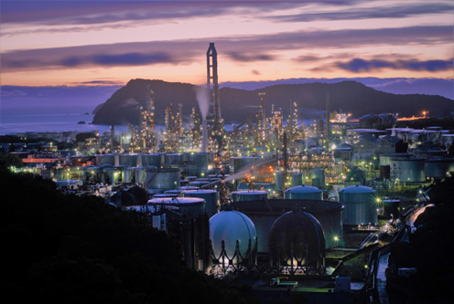
Grazie per l’attenzione!
Domande…???...
romualdo.marrazzo@isprambiente.it

